Slide 1
Метод построения и уточнения маршрута объекта по набору GPS-координат
Квалификационная работа бакалавра
Студент: Листеренко Ростислав Русланович
Руководитель: Бекасов Денис Евгеньевич

Slide 2
Цели и задачи работы
Целью данной работы является разработка метода, позволяющего воспроизводить маршрут наблюдаемого подвижного объекта по последовательности координат, полученных от одного или нескольких связанных с объектом источников.
Задачи:
Провести анализ предметной области и методов решения задачи.
Разработать алгоритм для обработки последовательности координат
Разработать ПО, применяющее данный алгоритм.
Провести исследование работы алгоритма.

Slide 3
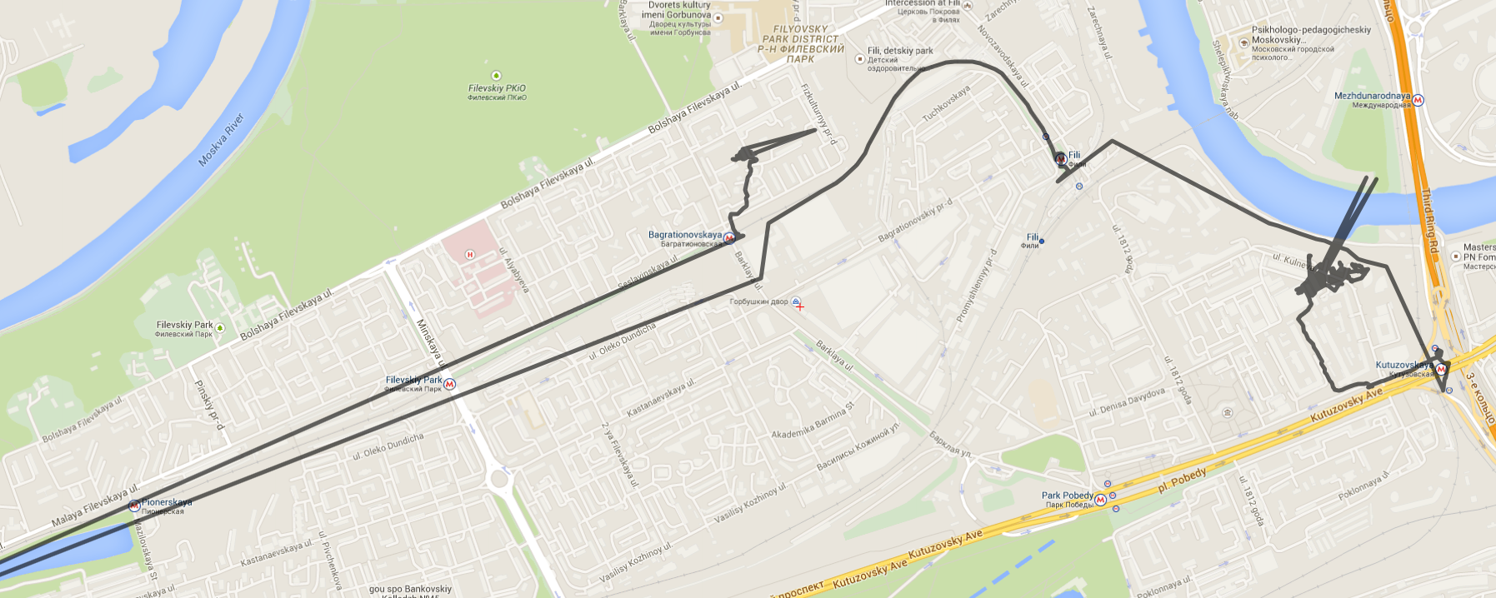
Предметная область

Slide 4
Анализ задачи и возможных алгоритмов
Объединение наборов координат — взвешенное среднее координат нескольких источников.
Устранение пиков— эвристический алгоритм на основе физических параметров объекта.
Определение мест остановок объекта — эвристический алгоритм с выделением групп точек и оценкой отклонения от средней точки
Сглаживание погрешностей датчика — известные методы фильтрации сигналов.

Slide 5

Математическая модель задачи для применения фильтра Калмана
Необходимо описать задачу в следующем виде:
где уравнение (1) описывает физическую модель измеряемого процесса, уравнение (2) описывает связь между истинным состоянием процесса и измеренным состоянием.
$$s_{k}=A_{k}s_{k−1}+B_{k}u_{k−1}+w_{k},$$ | (1)
$$z_{k}=H_{k}s_{k}+v_{k},$$ | (2)

Slide 6
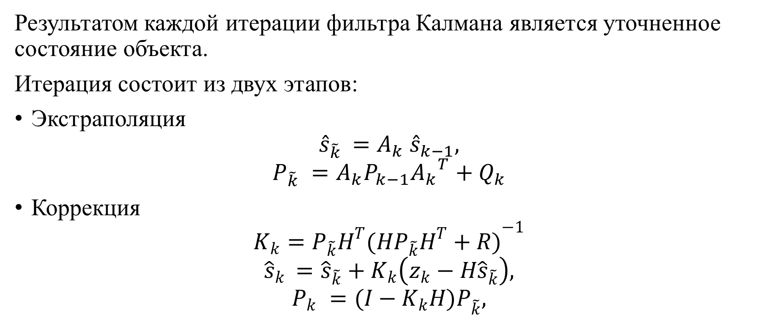
Применение фильтра Калмана
Результатом каждой итерации фильтра Калмана является уточненное состояние объекта.
Итерация состоит из двух этапов:
Экстраполяция
$${\hat{s}}_{\tilde{k}} =A_{k} {\hat{s}}_{k−1},$$
$$P_{\tilde{k}} ={A_{k}P}_{k−1}{A_{k}}^{T}+Q_{k}$$
Коррекция
$$K_{k}=P_{\tilde{k}}H^{T}{(HP_{\tilde{k}}H^{T}+R)}^{−1}$$
$${\hat{s}}_{k} ={\hat{s}}_{\tilde{k}}+K_{k}\left(z_{k}−H{\hat{s}}_{\tilde{k}}\right),$$
$$P_{k} ={(I−K_{k}H)P}_{\tilde{k}},$$

Slide 7
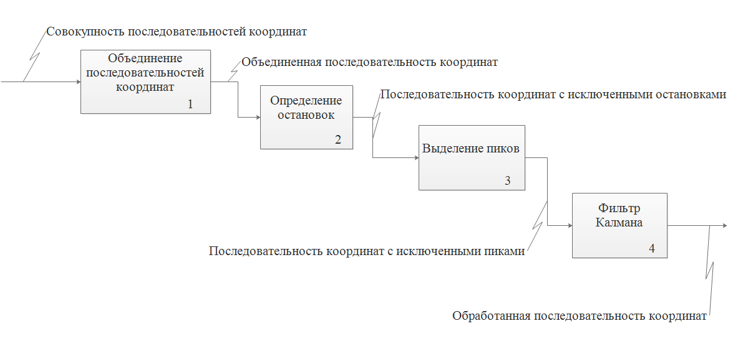
Функциональная модель процесса обработки маршрута

Slide 8
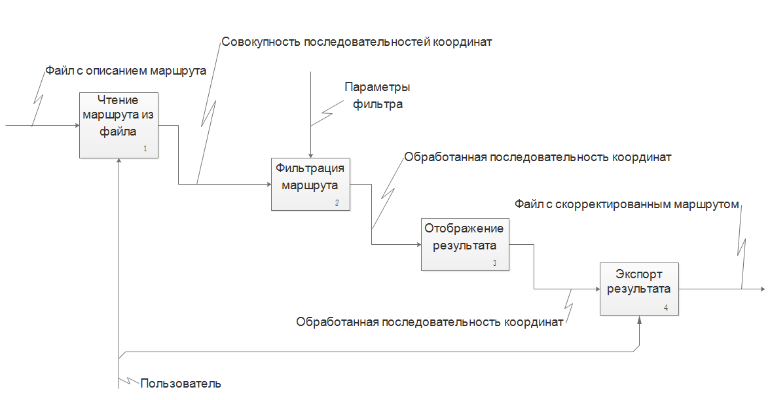
Функциональная модель работы ПО

Slide 9
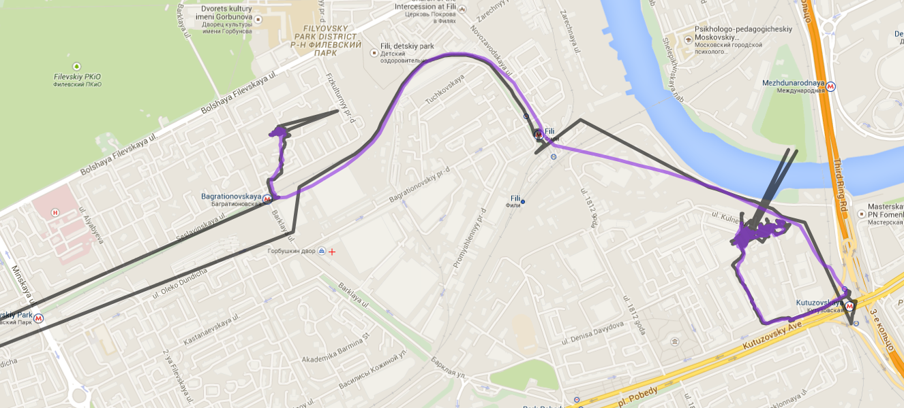
Результат работы программы
Исходный маршрут изображен серым цветом, результат – фиолетовым.

Slide 10
Выводы
Проведен анализ предметной области и показана актуальность рассматриваемой задачи.
Разработан алгоритм, устраняющий погрешности в последовательности GPS-координат.
Разработано ПО, применяющее разработанный алгоритм для автоматической коррекции маршрутов.

